Slide 1
Задачи на построение

Slide 2
1
высотой
2
биссектрисой

Slide 3
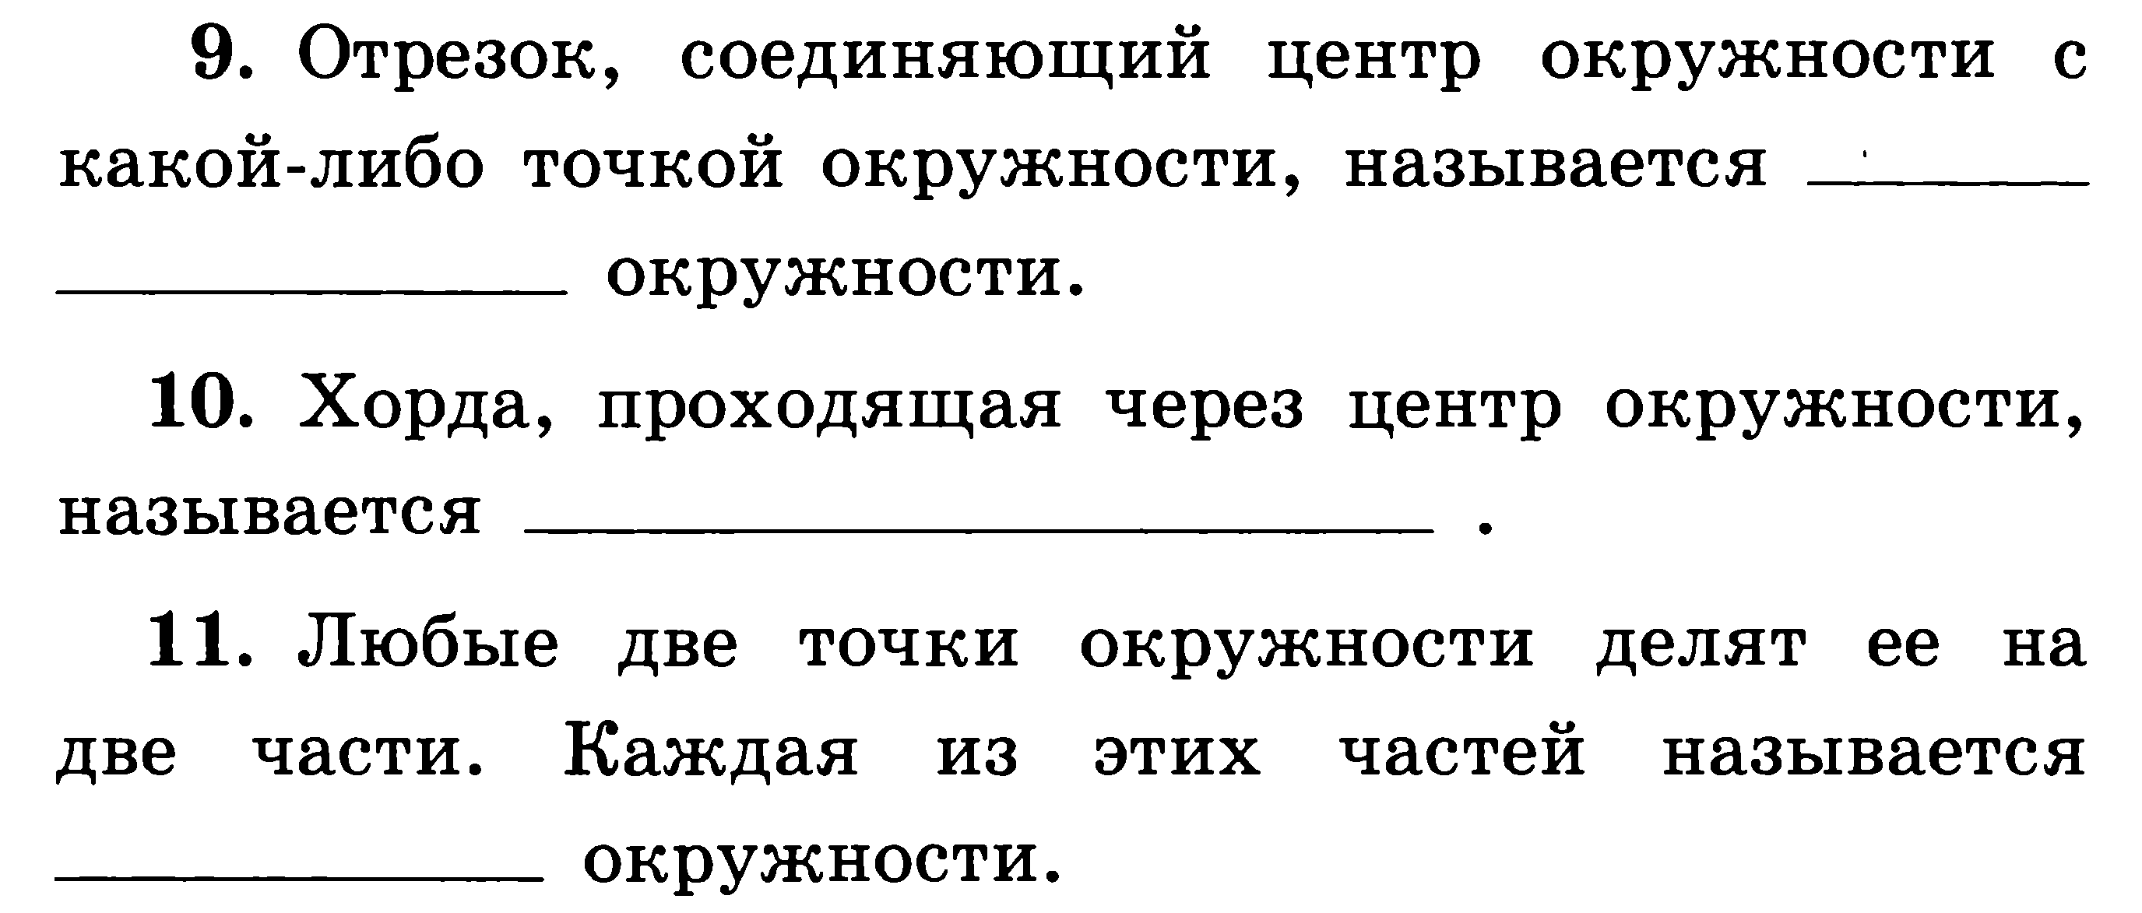
3
радиусом
4
диаметром
5
дугой

Slide 4
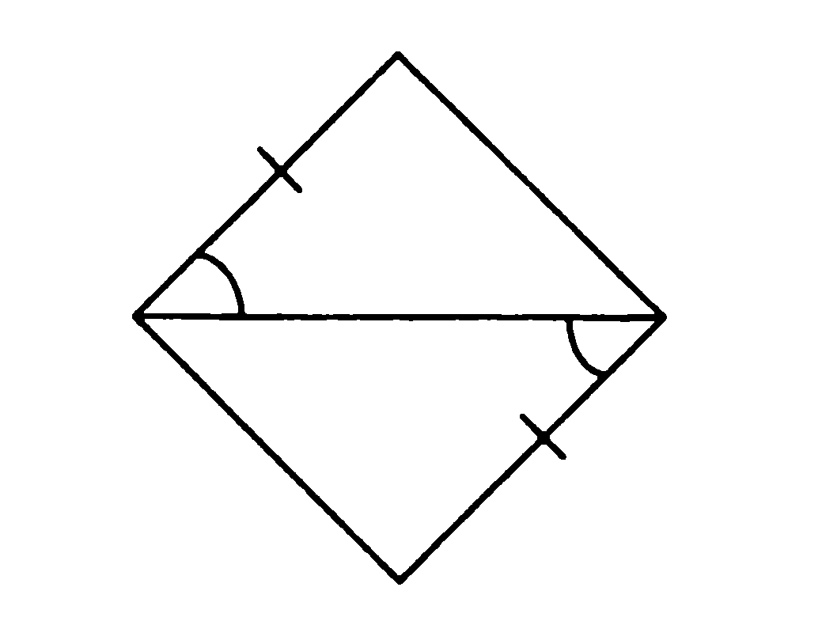
Докажите равенство треугольников
В
Рассмотрим ∆АВС и ∆АDС:
АВ=СD,
ﮮВАС=ﮮАСD,
АС- общая сторона
Следовательно, ∆АВС =∆АDС
(по двум сторонам и углу между ними)
А
С
D

Slide 5
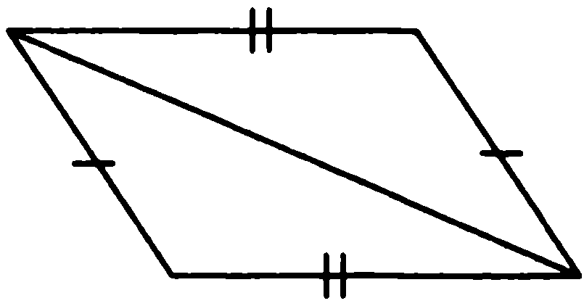
Докажите равенство треугольников
В
С
Рассмотрим ∆АВD и ∆ВСD:
АВ=СD,
ВС=АD,
ВD- общая сторона
Следовательно, ∆АВD =∆ВСD
(по трем сторонам)
А
D

Slide 6
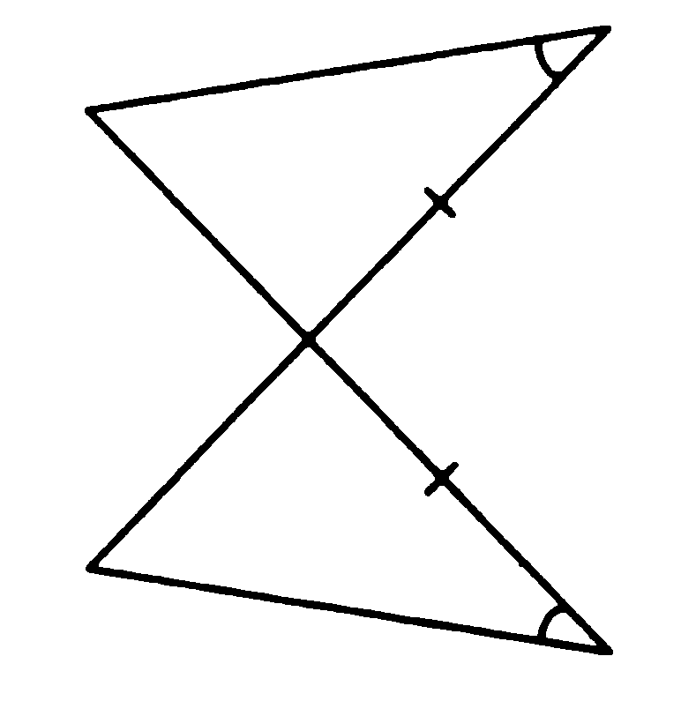
Докажите равенство треугольников
D
Рассмотрим ∆АОВ и ∆СОD:
ОВ=ОD,
ﮮВ= ﮮD,
ﮮАОВ=ﮮCОD (как вертикальные углы),
Следовательно, ∆АОВ =∆СОD
(по стороне и двум прилежащим углам)
С
О
А
В

Slide 7
Построить медиану треугольника
В
М
С
А

Slide 8
Построить биссектрису треугольника
В
К
С
А

Slide 9
Построить высоту треугольника
В
N
А
С

Slide 10
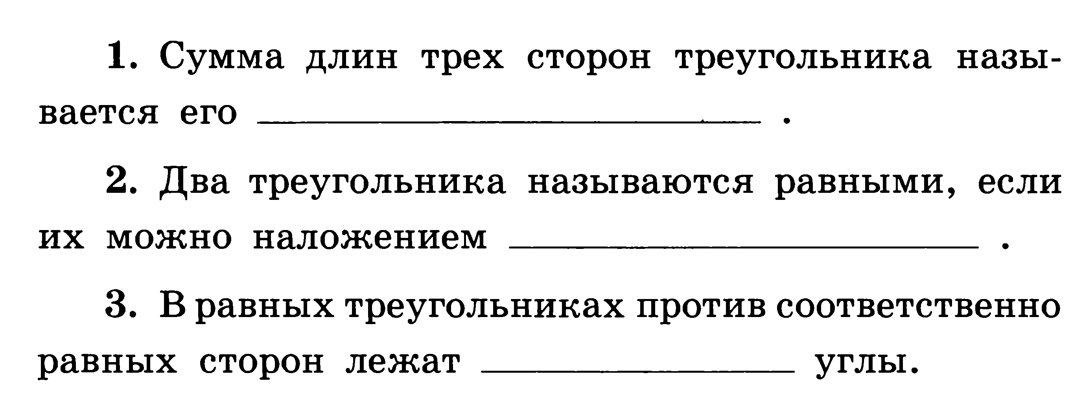
Вставьте пропущенные слова

Slide 11
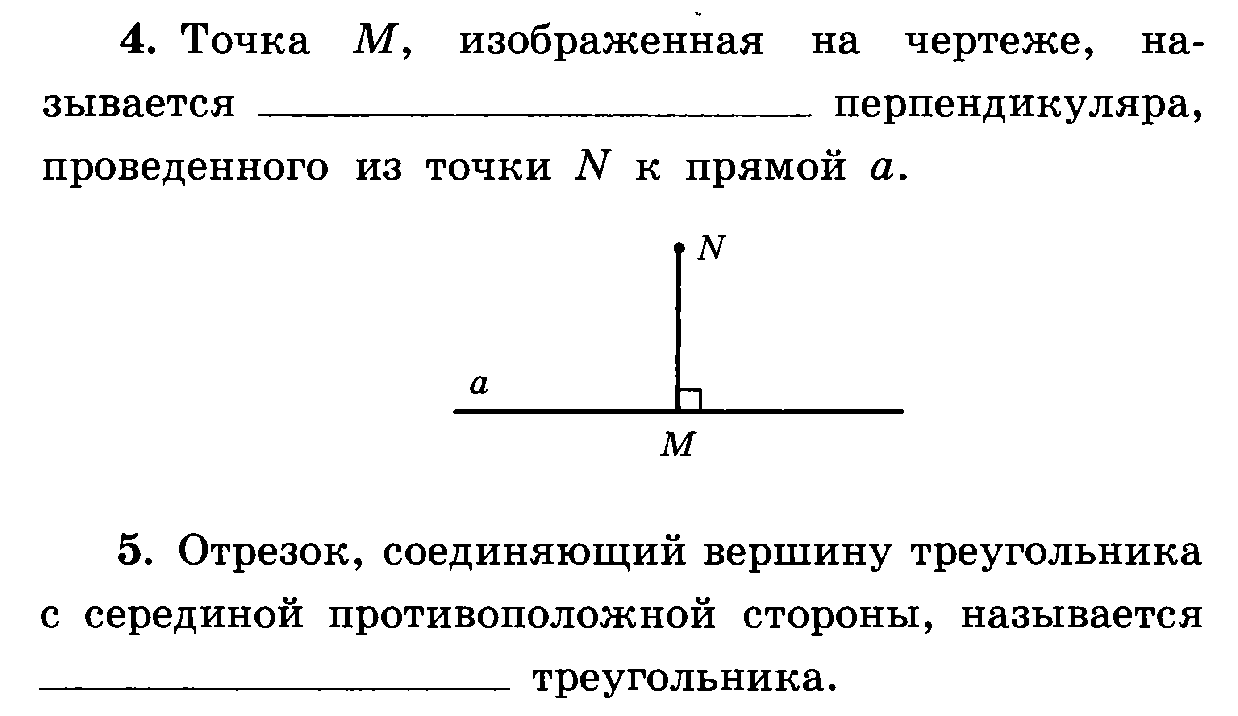
Вставьте пропущенные слова

Slide 12
Вставьте пропущенные слова

Slide 13
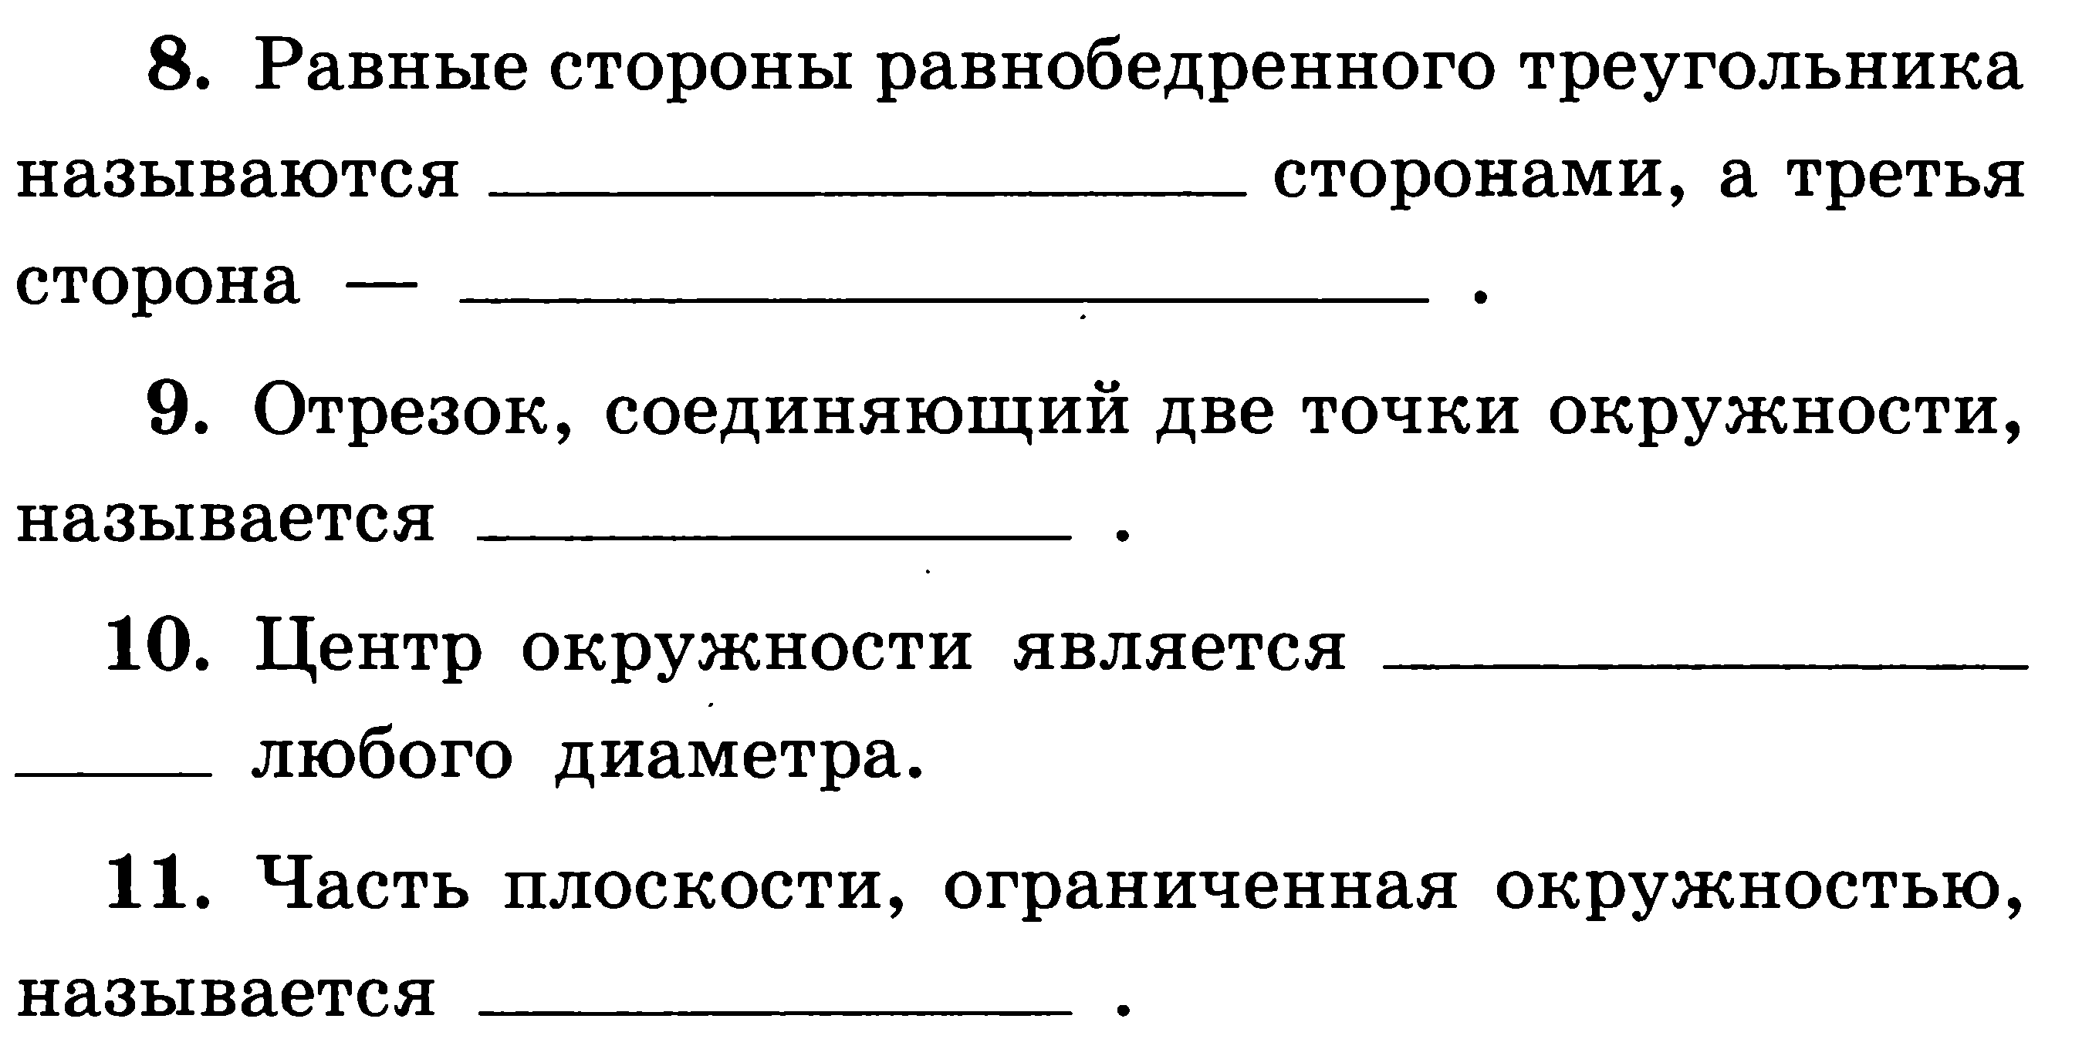
Вставьте пропущенные слова

Slide 14
Проверь себя
периметром
совместить
равные

Slide 15
Проверь себя
оcнованием
медианой

Slide 16
Вставьте пропущенные слова
три
равносторонним

Slide 17
Вставьте пропущенные слова
боковыми
основанием
хордой
серединой
кругом

Slide 18
Самостоятельная работа
1 вариант
Докажите равенство треугольников
2 вариант
Докажите равенство треугольников
В
С
D
В
D
О
А
С
А
Найдите сторону АD, если ВС=7см
Найдите ﮮА, если ﮮС=65º

